Slide 1

Уроки программирования для новичков
Знакомство с датчиком звука

Slide 2
На этом занятии
Как использовать NXT Датчик звука в ПО EV3
Пререквизит : Переключатель

Slide 3
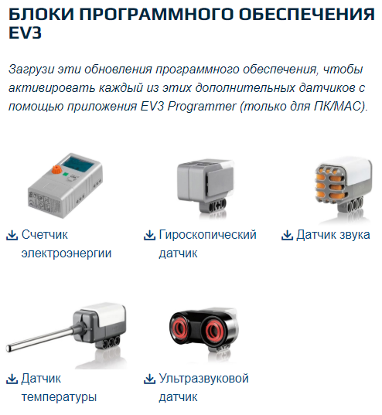

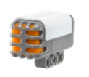
Скачиваем датчик звука
Датчик звука, он доступен на сайте LEGO.com :
http://www.lego.com/ru-ru/mindstorms/downloads
Скачайте блок используя урок “Импорт блоков” в уровне для начинающих на сайте mindlesson.ru
Заметка: Если используете образовательную версию, блок уже будет у вас в палетке

Slide 4
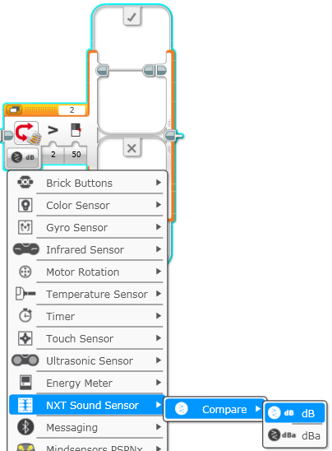
Переключатель - NXT датчик звука
Режим сравнения
dB
Уровень звука в процентном выражении (0-100 %)
dBa
Уровень звука, отрегулированный с учетом примерной чувствительности человеческого уха и затем представленный в процентном выражении (0–100 %)
Источник: EV3 меню справки

Slide 5
Испытание датчик звука
Напишите программу “Торжество”, робот движется быстрее или медленнее, в зависимости от уровня звука
Подсказка
Переключатель - NXT датчик звука будет использован
Вы можете использовать оба режима (dB или dBa) для этого испытания

Slide 6
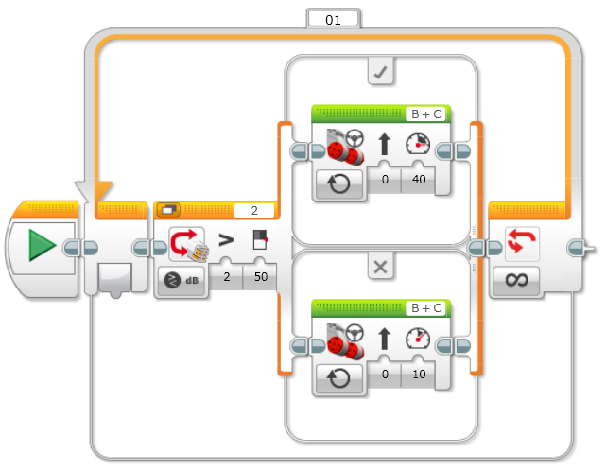
Испытание решение
Двигаться быстро, когда уровень звука выше (>50)
Двигаться медленно, когда уровень звука ниже (<50)

Slide 7
Благодарность
Авторы: Sanjay and Arvind Seshan
Больше уроков на сайте: www.ev3lessons.com
Перевод осуществил: Абай Владимир, abayvladimir@hotmail.com
This work is licensed under a Creative Commons Attribution-NonCommercial-ShareAlike 4.0 International License.

